Slide 1
Екологічно-Дослідницький ПРОЄКТ На ТЕМУ: «Проблема питної води та шляхи її вирішення» Керівник проєкту: Вчитель Ліщук Р.М. Виконували учні 3-А класу Полонського ліцею №4

Slide 2
Мета: визначити роль води для життєдіяльності людського організму, її використання. Дослідити якість води, яку ми вживаємо кожного дня. Ознайомити з проблемами питної води, джерелами забруднення водойм, способами їх очистки.

Slide 3
Вода! У тебе немає ні смаку, ні запаху, тебе не опишеш, тобою насолоджуєшся, не розуміючи, що ти таке… Ти просто необхідна для життя.
Ти і є саме життя!
Антуан де Сент-Екзюпері

Slide 5
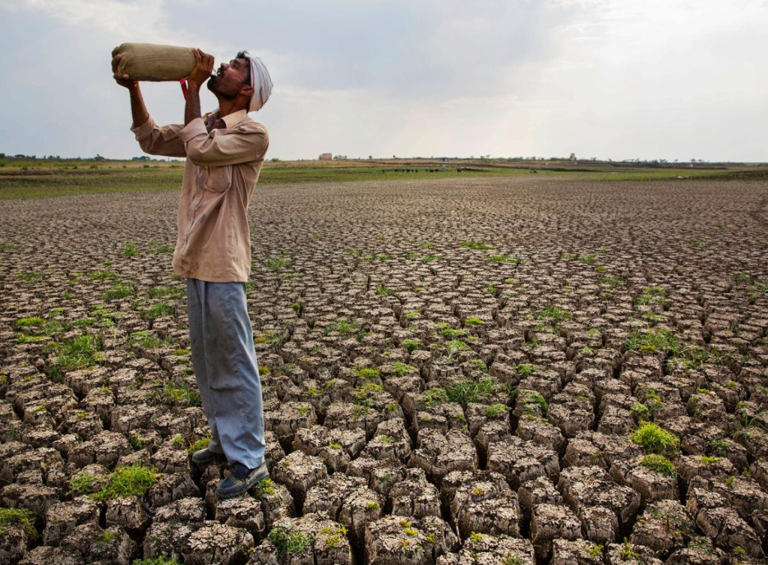
Проблема сьогодення
Зараз визнано дефіцит води проблемою №1 у світі. До 2025 року більше трьох мільярдів жителів планети будуть страждати від нестачі прісної води.

Slide 6
Причини нестачі води в Україні По берегах річок стоять мегаполіси, хімічні та металургійні гіганти, які зливають у ріки тонни відходів. Багато річок перегородили дамбами. Береги річок немилосердно засмічуються, забудовуються, вирубуються ліси. Останні проведені дослідження в світі, поставили Україну за кількістю питної води на душу населення на 125 місце з 180 країн

Slide 7
Навіщо перевіряти воду? Цікаво чи безпечне споживання води з колодязя у нашому дворі і яка вода тече з нашого крана. Адже ми використовуємо цю воду щодня. З нею в організм можуть надходити не тільки корисні, але й небезпечні речовини .

Slide 8
Дослідження якості питної води Забруднена вода є причиною майже 70-80 % всіх відомих захворювань і на 30 % прискорює процеси старіння. Ось чому так важливо перевіряти її якість. А якщо немає можливості віддати воду на аналіз в лабораторію, то первинне тестування можна провести і в домашніх умовах.

Slide 9
Дослідження води
Для того, щоб дослідити якість води, яку ми споживаємо щодня, можна провести кілька дослідів в домашніх уиовах.
В дві прозорі склянки налито воду з крана і з колодязя, Потрібно закрити їх кришкою і залишити у темному місці на кілька днів.

Slide 10
Стан води після 5 днів зберігання. Через кілька днів з'явилася плівка на поверхні в склянці з водою з крана (ще міг бути наліт на стінках, осад), то це означає, що якість води залишає бажати кращого. У ній може бути певна кількість солей металів. Цей тест дозволяє визначити наявність сторонніх домішок у воді. З крана З колодязя З крана З колодязя

Slide 11
Дослідження води: кип’ятіння
Якщо колір накипу сірий, значить перевищена концентрація кальцію, коричнево-жовтий – заліза. У даному чайнику на фото можна побачити колір накипу світло – жовтий, а це означає, що у воді є невелика кількість заліза.

Slide 12
Дослідження води: кип’ятіння
Якщо налити у чашку воду зразу після інтенсивного закипання, можна побачити , що вода стала мутною, а коли осіли всі домішки, то стала прозора. Це означає, що на чай не слід інтенсивно кип’ятити воду, або дати їй відстоятися.

Slide 13
Дослідження : тест з марганцівкою
Звичайна марганцівка дозволяє визначити, чи придатна вода для пиття. Невелику її кількість потрібно розчинити в склянці з водою з колодязя і з крана Вода з колодязя стала світло-рожевою(справа), а вода з крана - набула жовтого відтінку(зліва ).Це свідчить про те,що вода з крана неякісна і пити її не можна.Марганцівка знебарвлюється, коли руйнує органічні речовини.

Slide 14
Дослідження: заварювання чаю У склянку з свіжозаваренним чаєм потрібно налити перевіреної сирої води. В даному випадку чай набув більш світлого відтінку(справа). Це означає,що якість води прийнятна. Якщо чай помутнів - таку воду пити не можна: в ній може бути надлишок солей або інших шкідливих речовин, в тому числі і органічних.
Вода з крану
Вода з колодязя

Slide 15
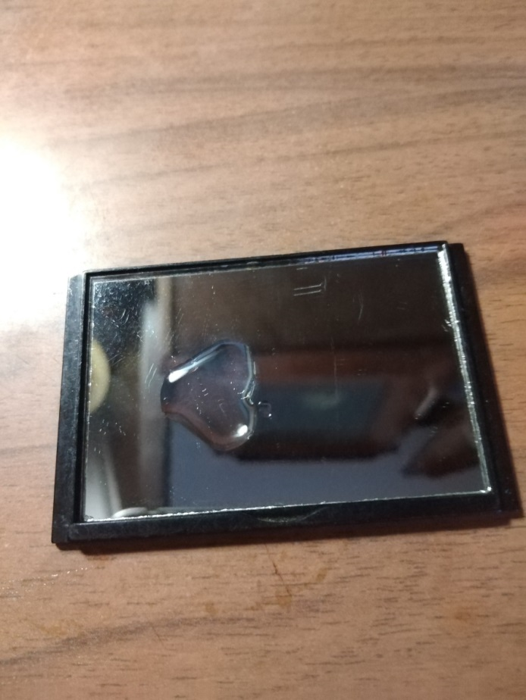
Дослідження : тест з дзеркалом Цей тест допоможе визначити наявність сторонніх домішок. Потрібно нанести невелику кількість води на чисту скляну поверхню, зачекати, поки рідина випарується, потім можна побачити результат. Якщо на поверхні залишиться слід, значить, у воді присутні сторонні домішки. Вода хорошої якості після випаровування залишає поверхню чистою.

Slide 16
Вплив неякісної води на організм людини Прагнучи нових благ цивілізації, люди безпечно втручаються в закони природи. І це впливає на процеси, що відбуваються в організмі людини, на стан її здоров'я. Отже, можна стверджувати, що вода, рівень її забруднення впливає на стан захворюваності населення. Багато з цих захворювань є смертельними або ж з тяжким перебігом.

Slide 17
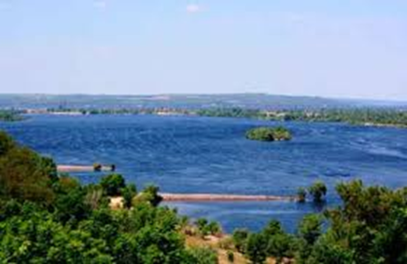
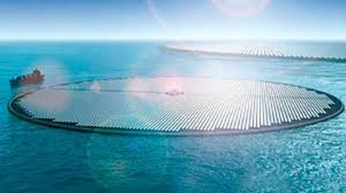
ТАК ЩО Ж РОБИТИ ?
1. Необхідно оберігати прісні запаси у водосховищах.
2. Потрібно повсюдно впроваджувати технології з очищення та переробки стічних господарських і побутових вод.
3. Одним з найактуальніших рішень є опріснення солоних джерел.
4.Нова сонячна електростанція може робити із солоної води — прісну

Slide 18
Висновки
Природа дає нам практично невичерпні джерела життя. І від нас усіх, і від кожного окремо, залежить ,як ми і наші нащадки будемо жити в цьому світі. І від нас потрібно тільки одне – зберегти.

Slide 19
Використані джерела:
Інтернет https://aw-therm.com.ua/problema-pitnoyi-vodi-v-ukrayini/
https://ukr.media/medicine/373863/
https://himanaliz.ua/uk/analiz-vodi-v-domashnikh-umovakh
Підручники з ЯДС Бібік Н.,
Грущинська І., Гільберг Г.
Власні спостереження.

